Slide 1
L’ scolaire

Slide 2
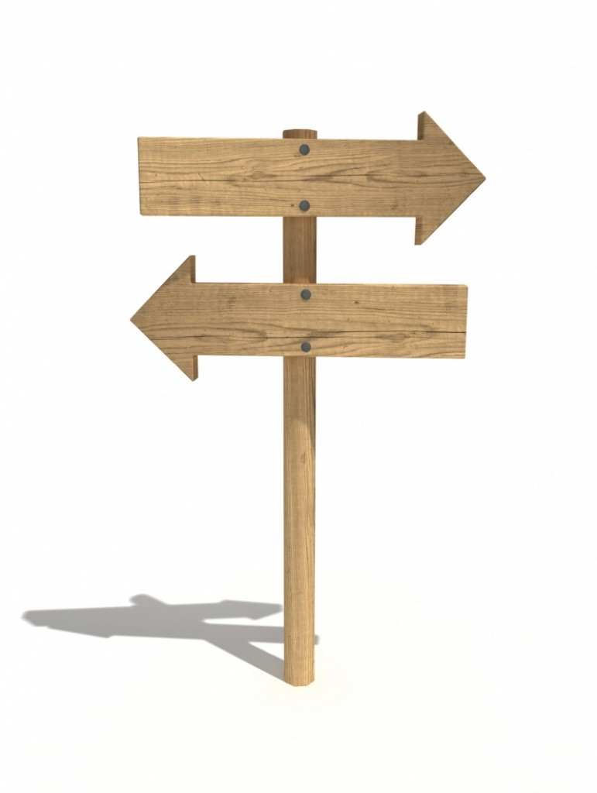
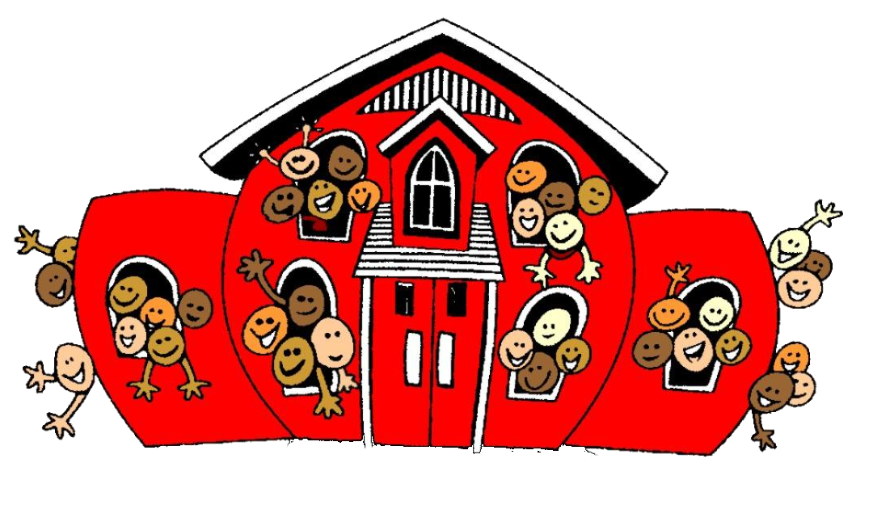
CELA QUE VOUS DEVEZ CONNAîTRE
Le conseil d’élèves
Les activités du conseil d’élèves

Slide 3
Le conseil d’élèves (ou le parlament d’élèves)
Le conseil, c’est une forme d’autogestion des élèves, qui est formée avec des objectifs bénévoles.
Toutes les classes élisent un élève représentant, qui doit participer au conseil d’élèves.

Slide 4
Les postes au conseil d’élèves
Le président: elle/il représente la communauté scolaire à l’extérieur de l’école.
Le vice- président: elle/il peut participer aux élections du parlement d’élèves.
Les responsables:
il y a un responsable des finances et un porte-parole qui ont des obligations différentes.
Le secrétaire: elle/il est le deuxieme vice-president

Slide 5
Les activités du conseil d’élèves
Actions
Concerts bénévoles
J’ai parlé avec Debora Sabotinova ( la vice - présidente du conseil d’élèves) et elle me rappelle des activités organisés par le conseil telles que:
Foires de Pâques et de Nöel

Slide 6
Actions: (la lutte contre la violence)
Le parlement d’élèves organise une action contre la violence physique et morale, parce que même rarement, elle existe.

Slide 7
Actions: (la lutte contre la violence)
Le 25 novembre est la journée de la lutte contre la violence. On doit être solidaire.

Slide 8
Actions: (la lutte contre le sida)
Cette action a l’objectif de sensibiliser la plupart au problème du sida.
Comme un signe de l’empathie on porte un ruban rouge.

Slide 9
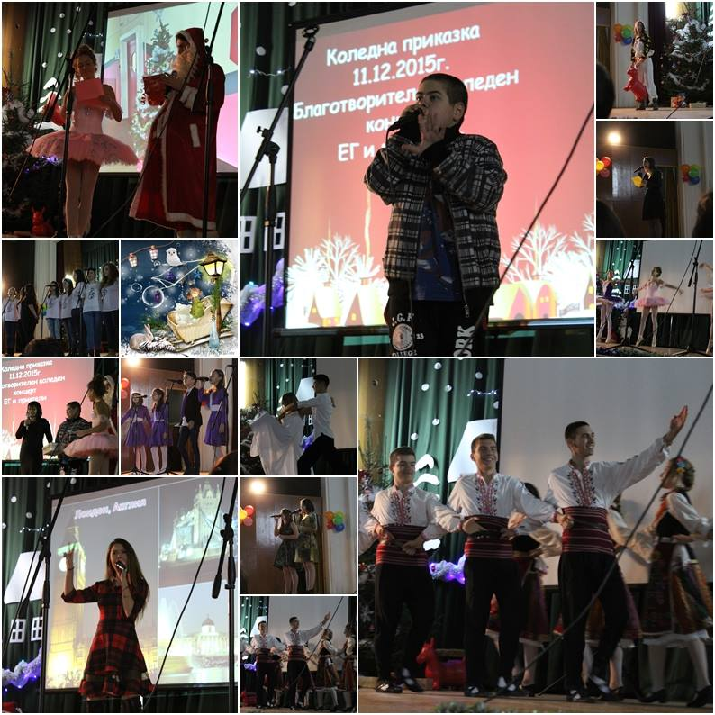
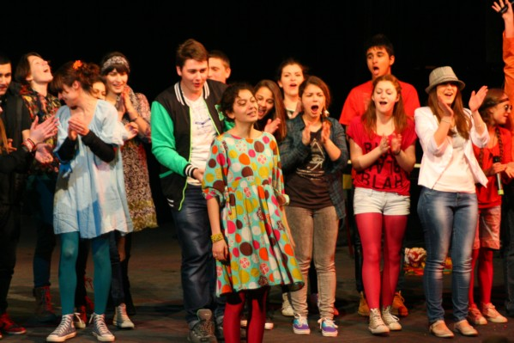
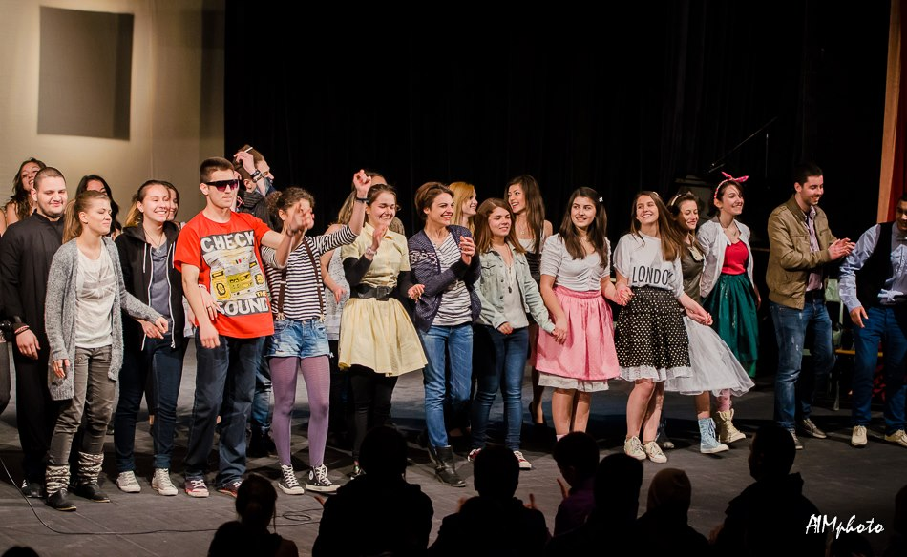
Concerts de bienfaisance :
Le parlement d’élèves aide à l’ organisation de tous les concerts de l’école et pas seulement aux concerts dev bienfaisance , mais aussi aux concerts annuels de l’école.

Slide 10
Foire de Pâques
A la foire de Pâques ceux qui veulent peuvent faire des gâteaux, des friandises, des sucreries ou bien quelque chose de salé.
Puis l’argent collecté est accordé aux bacheliers en difficulté.

Slide 11
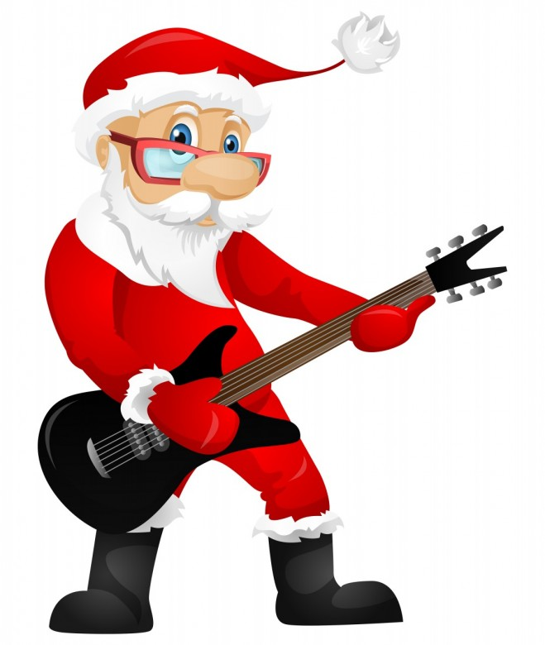
Foire de Nöel
A la foire de Nöel on fait le même qu’en foire de Pâques - ceux qui veulent peuvent faire des gâteaux, des friandises, ou bien quelque chose de salé, mais cette fois avec une thème de Nöel comme les buiscuits au gingembre.
Puis le conseil d’élèves fait des dons avec l’argent collecté à des organisations ou à quelqu’un qui est en difficulté.

Slide 12
Le travail bénévole
Les activités organisées par le conseil d’élèves sont presque toujours bénévoles, parce que le but du bénévolat n’est pas l’argent, mais d’aider les gens qu’en ont besoin.
Certain disent que le travail bénévole suggère une vision globale de l’univers et ils ont raison, parce que le bénévolat vise d’élargir les horizons.

Slide 13
Le travail bénévole
Il y a toujour quelque pays, nation ou quelqu’un qui a besoin de notre aide et le moins qu’on puisse faire c’est d’être solidaire.
Pour cette raison informez -vous sur l’action prochaine du parlement d’élèves et participez. Il faut juger par soi-même comment agir, mais assurez- vous de faire le meilleur possible!

Slide 14
Valeria Nikolaeva Stoyanova, XIIb, Lycée bilingue “Peyo Yavorov,”
Silistra, Bulgarie

